Slide 1


Slide 2




Skupina Asseco
Riešenia pre náročné procesy
Ranking
TOP medzi európskymi softvérovými spoločnosťami
Zamestnanci
Viac ako 28 000 zamestnancov v 60-tich krajinách
Kľúčové odvetvia
Stredne veľké priemyselné
a obchodné spoločnosti,
organizácie/manažment,
banky/poisťovne
Ročný obrat
2,7 miliardy eur
v roku 2020
Notes:
Skupina Asseco je jedným z najsilnejších softvérových domov v Európe.
Naša história siaha až do roku 1990, kedy bola založená spoločnosť ASSET (pozor nie Eset). V roku 1999 sa z nej odčlenila softvérová divízia a bola založená spoločnosť ASSET Soft, ktorá v roku 2004 vytvorila strategické partnerstvo s poľskou spoločnosťou Comp Rzeszów.
Tak boli položené základy budúcej globálnej skupiny Asseco. Nasledovala séria akvizícií významných, stabilných IT spoločností na medzinárodných trhoch, ktoré boli obvykle lídrami vo svojej lokálnej krajine a segmente.

Slide 3
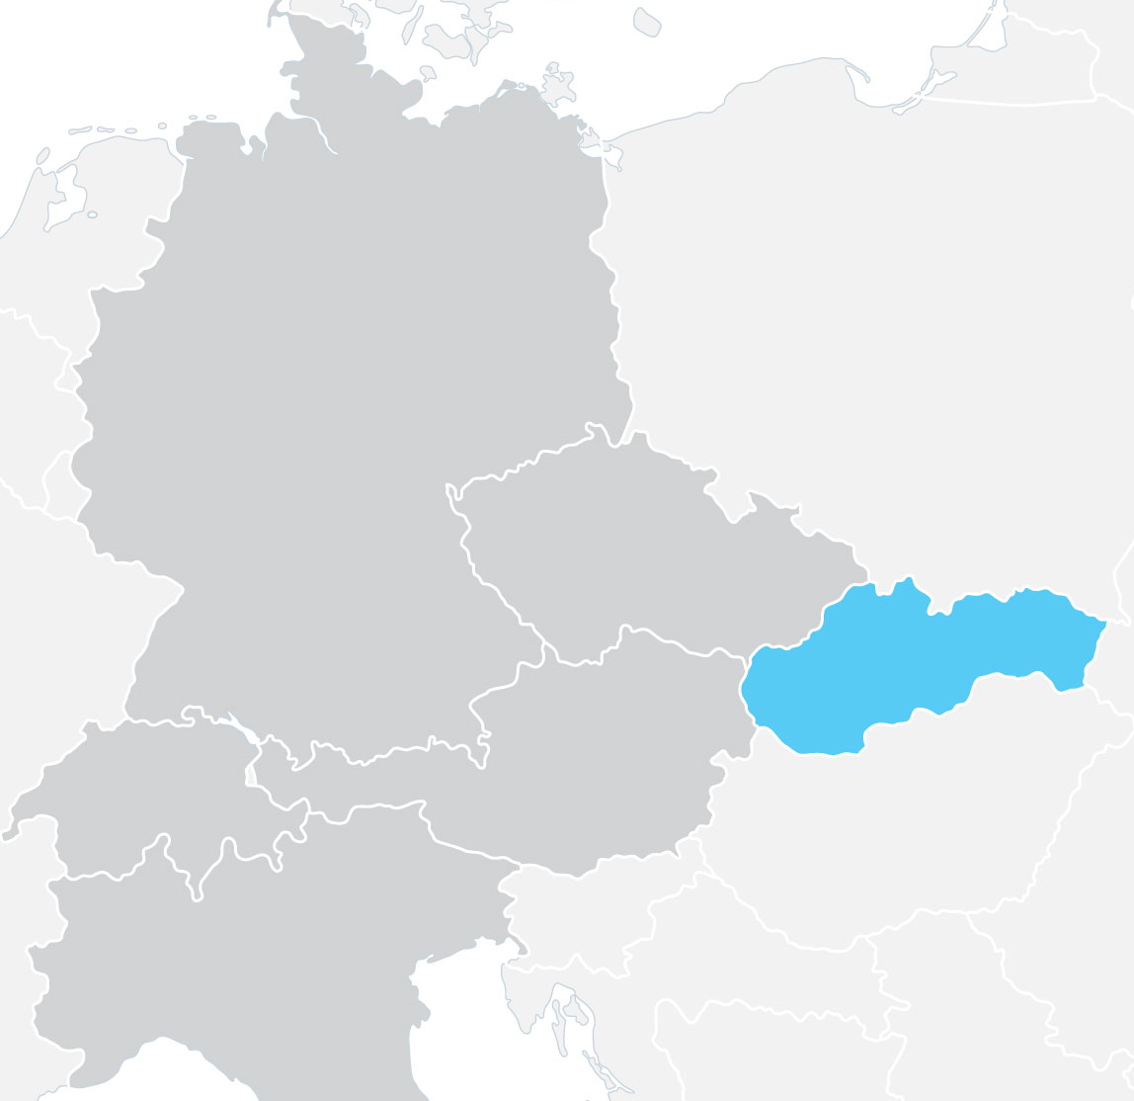

Zoskupenie
Asseco Solutions
Guatemala
1
Spolupráca
Asseco Solutions – vzniklo ako spojenie troch technologicky najvyspelejších poskytovateľov ERP riešení v strednej Európe.
Nemecko
2
Zamestnanci
Viac ako 900 zamestnancov v siedmych
krajinách.
Česká republika
3
ERP riešenia
Prispôsobené pre spoločnosti rôznych veľkostí
a z rôznych odvetví.
Slovensko
Švajčiarsko
Rakúsko
4
Kľúčové odvetvia
Služby, strojárstvo, sériová výroba, poľnohospodárstvo, automobilový priemysel, veľkoobchod a maloobchod, HORECA, verejná správa a financie.
Taliansko
Notes:
Doteraz sme hovorili o celej skupine Asseco.
Ja osobne reprezentujem spoločnosť Asseco Solutions, ktorá sa v skupine orientuje na dodávku ERP riešení. Zoskupenie Asseco Solutions vzniklo vo vnútri skupiny Asseco zlúčením 3 akvirovaných významných, dlhoročných lokálnych hráčov v oblasti ERP systémov . V Čechách to bola firma LCS International, na Slovensku firma Datalock a v DACH (=nemecky hovoriacom) regióne spoločnosť AP AG. Preto je Asseco Solutions od svojho zrodu zastúpená v piatich krajinách – Česku, Slovensku, Nemecku, Rakúsku a Švajčiarsku.
A prirodzene, aj my medzinárodne rastieme. Asseco Solutions otvorilo v posledných rokoch svoje pobočky v Taliansku (Miláno) a Guatemale (Guate).

Slide 4

Asseco Solutions na Slovensku
5x
na Slovensku
Poprad
Žilina
Košice
Banská Bystrica
Bratislava
Notes:
Na Slovensku má Asseco Solutions centrálu v Bratislave a 4 pobočky – kompetenčné centrá. Primárnou úlohou tímov, ktoré sú v nich lokalizované, je starostlivosť o našich zákazníkov.
A keď hovorím o tímoch, rád by som uviedol, ako meniaci sa trh vplýva na to, v akej organizačnej štruktúre pracujeme. Pôvodne sme boli organizovaní viac podľa typov vykonávaných čínností (napr. samostatne vývoj, samostatne obchod, samostatne služby). Pred takmer troma rokmi sme sa posunuli od produktovej firmy k viac k službovej firme – sústredili sme všetky kompetencie/role potrebné pre obsluhu zákazníkov do menších, akčnejších tímov. Tímová štruktúra nás jednoznačne posunula bližšie k zákazníkovi – každý zákazník si svoj tím pozná, na požiadavky reagujeme promptnejšie a efektívnejšie.
Mimochodom, zavedenie tímovej štruktúry je tiež príkladom medzinárodnej synergie v Assecu – inšpiráciou nám bola podobná zmena v Nemecku.

Slide 5


Prečo AI platforma?
Pokročilá analytika a prognózy pre ERP (výroba, správa skladu, predaj)
Efektívna správa dát
Jednoduchá integrácia

Slide 6
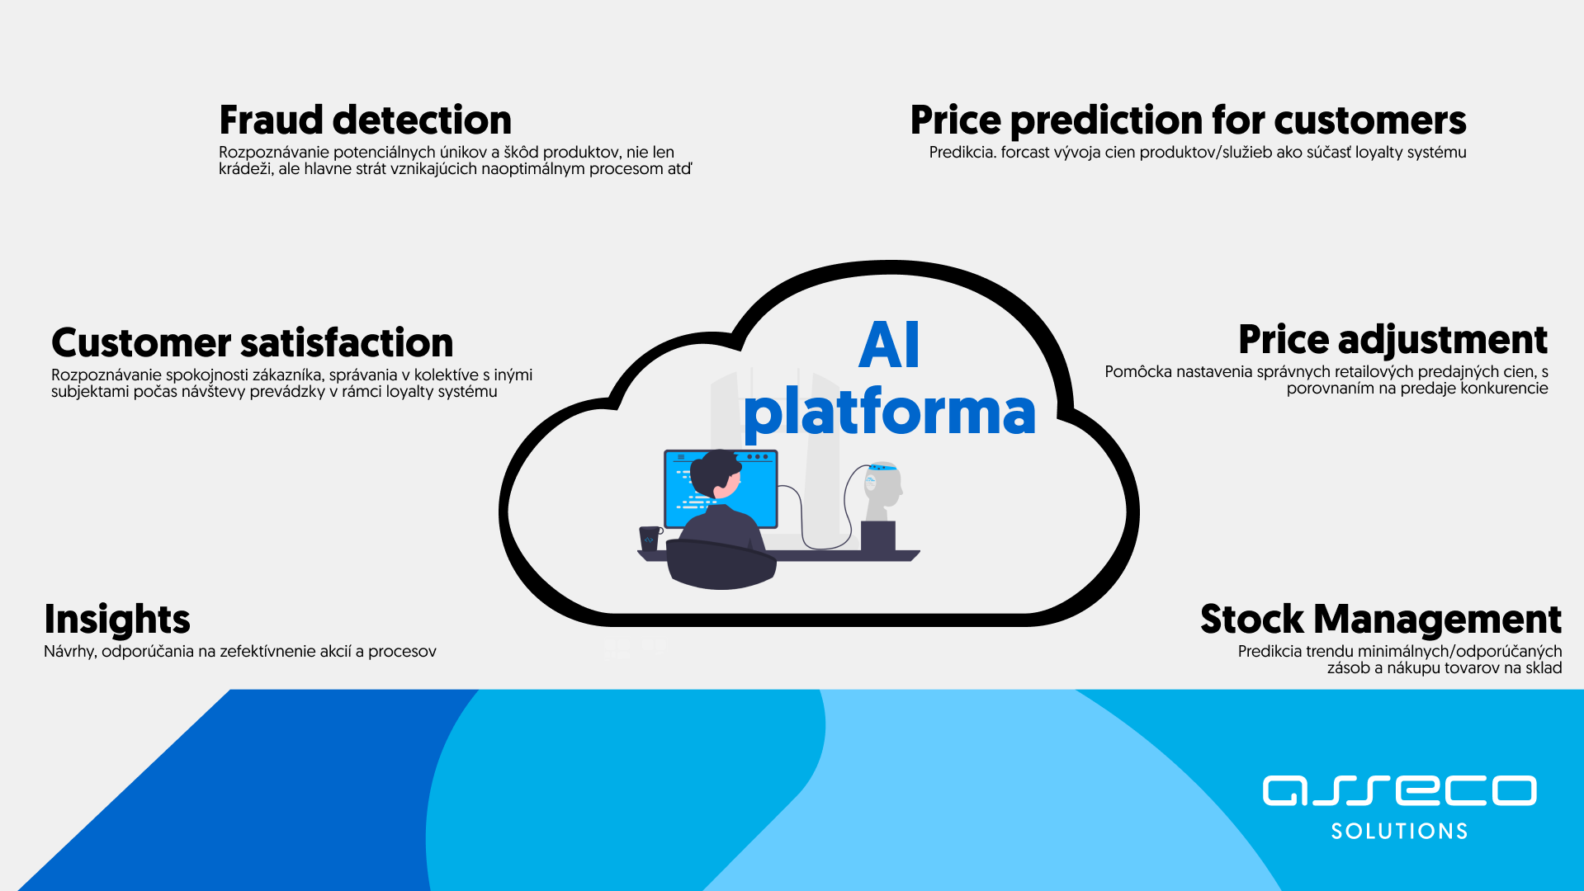

Slide 7


Slide 8
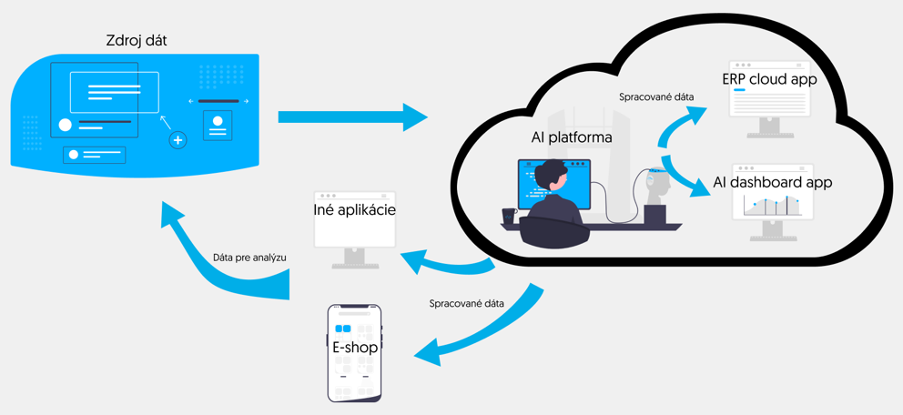
Otvorená platforma na spoluprácu

Slide 9

„Stock management“ v E-commerce
  Zložitá správa produktov
  Problémy s riadením skladov a distribúciou
Notes:
The market with eCommerce started to grow (CORONA was a significant factor), companies are getting bigger, their processes are more complex, they are starting to outgrow their existing solutions
Even traditional retail chains are moving to the eCommerce segment
eCommerce companies open brick-and-mortar stores
The focus is no longer on the eShop alone, but the entire ecosystem of solutions is now important
Problems w/ stock management
Inaccurate values of stocks after connecting several sales channels
Problems finding products in stock
Weak support for external warehouses, inventory monitoring, imports – dropshipping

Slide 10
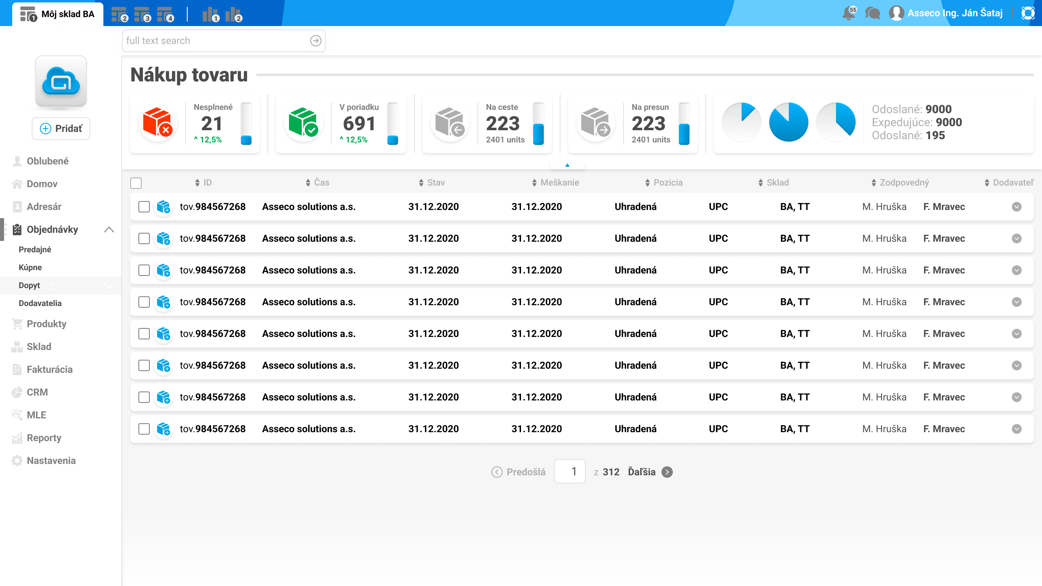

Slide 11
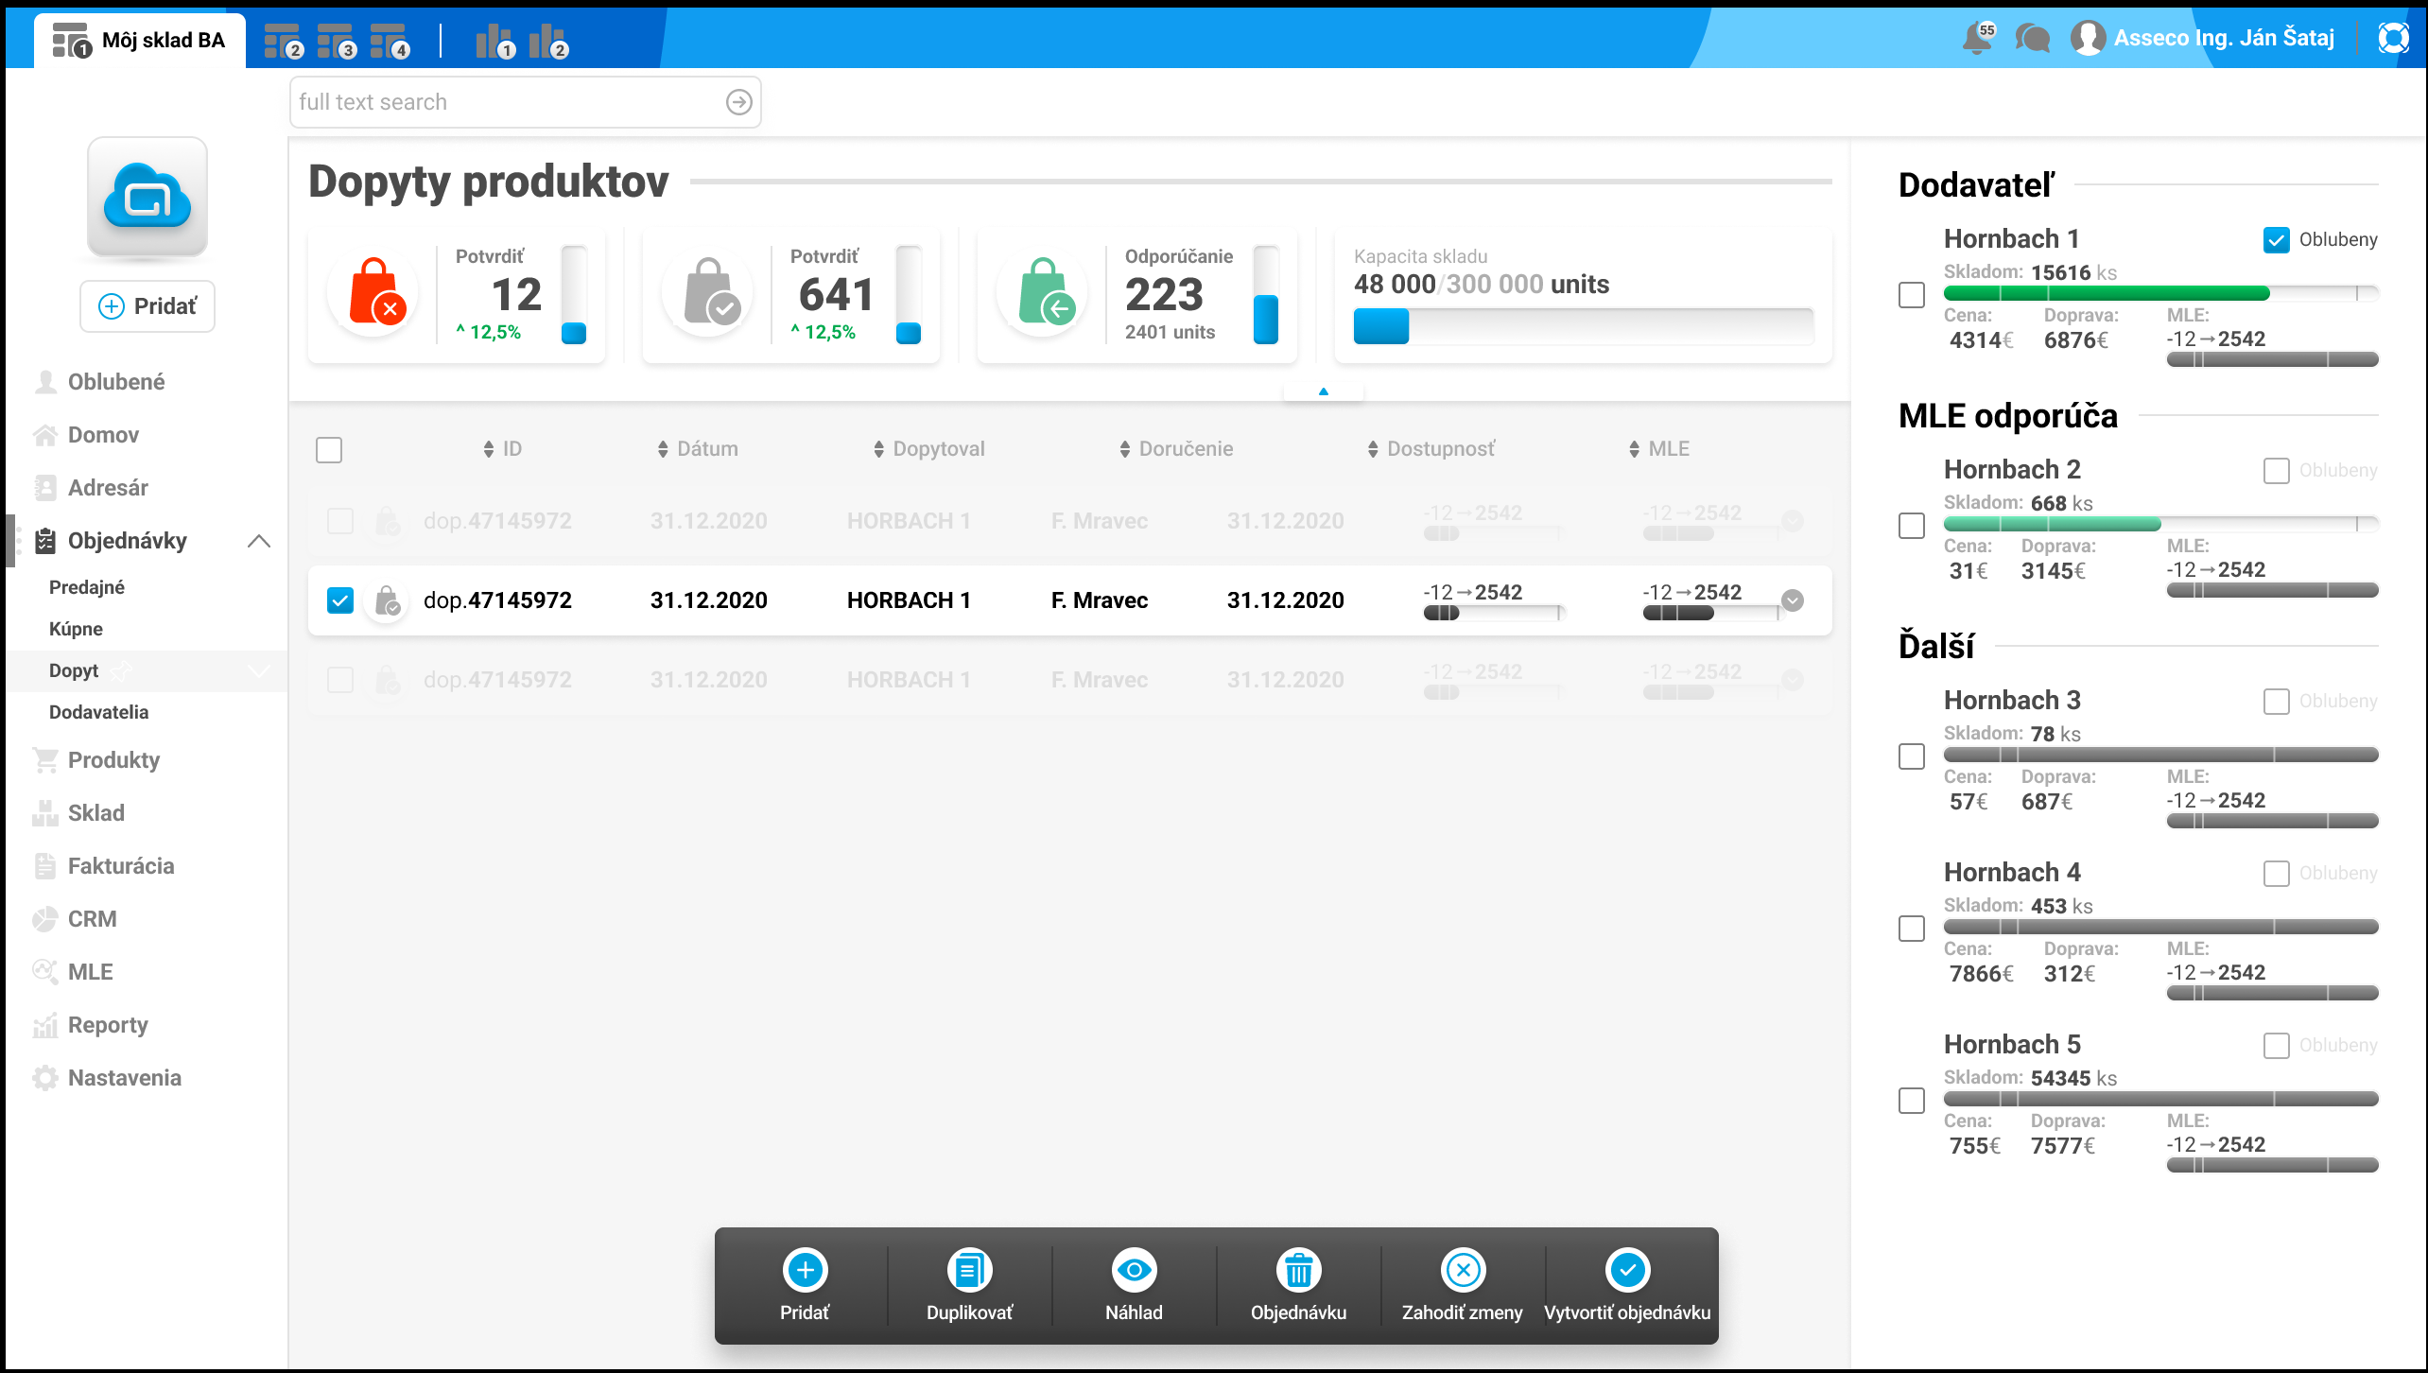

Slide 13
